Slide 1
作图与思考
1.在练习本上画两条直线
2.观察这两条直线有怎样的位置关系
Notes:
www.czsx.com.cn

Slide 2
知识与生活
举出一些相交与平行的例子

Slide 3
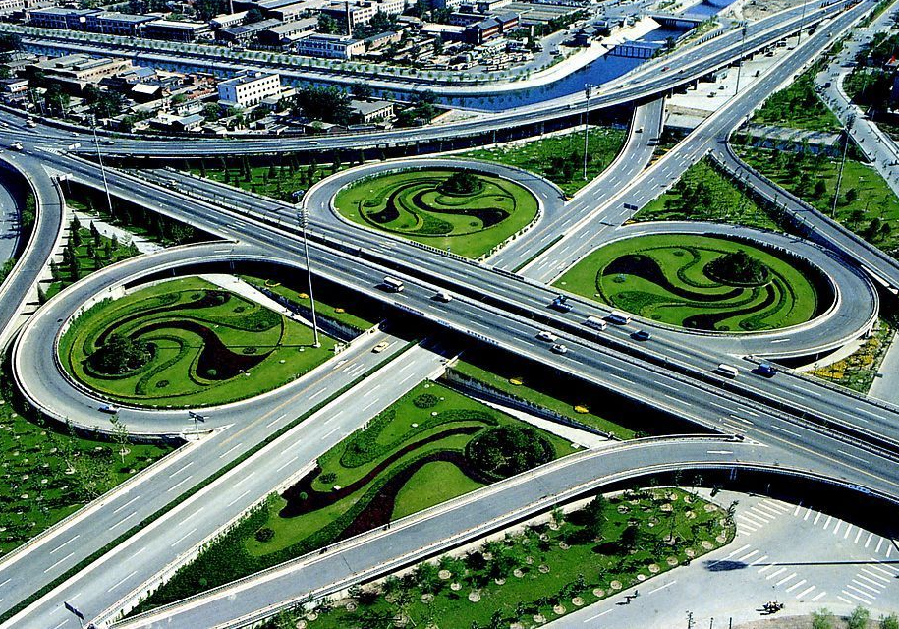
环节一图片欣赏

Slide 4
§5.1相交线
深入探究一
C
O
B
2
1
3
4
A
D
观察：1.两条直线相交组成几个角？
2. 将这些角两两相配能得到几对角？
讨论： 1.试根据它们的位置关系将这几对角进行分类.
2.每对角中两个角的位置有怎样的关系？

Slide 5
两直线相交
分类
位置关系
名称
1.有公共顶点
邻补角
2.有一条公共边
C
O
B
3.另一边互为反向延长线
2
2
3
1
3
1
1
4
A
D
1.有公共顶点
对顶角
2.没有公共边
3.两边互为反向延长线

Slide 6
有关概念：
邻补角：如果两个角有一条公共边，它们的另一边互为反向延长线，那么这两个角互为邻补角。
C
B
2
O
（
（
1
）
3
）
4
A
D
对顶角：有一个公共顶点一个角的两边是另一个角的两边的反向延长线，那么这两个角互为对顶角。
C
B
2
O
（
（
1
）
3
）
4
A
D

Slide 7
练习：1.下列图中，∠1与∠2是对顶角吗？为什么？
（1）
（2）
（3）
（4）

Slide 8
练习：
2.如图1，三条直线ＡＢ、ＣＤ、
ＥＦ两两相交，在这个图形中，有
对顶角_____对，邻补角____ 对.
3.如图2，直线ＡＢ、ＣＤ
相交于O，ＯＥ是射线。则
∠3的对顶角是_____________，
∠1的对顶角是_____________，
∠1的邻补角是_____________，
∠2的邻补角是_____________。
图1
图2

Slide 9
深入探究二
1.如图,直线AB、CD相交于点O，
（1）写出图中所有的邻补角；
（2）写出图中所有的对顶角。
C
O
B
2
1
3
4
A
D
思考：
（1）邻补角的度数有什么关系？
（2）对顶角的度数有什么关系？

Slide 10
分类
大小关系
两直线相交
位置关系
名称
∠1和∠2、∠2和∠3、∠3和∠4、∠4和∠1
1.有公共顶点
邻补角互补
邻补角
2.有一条公共边
C
O
B
3.另一边互为反向延长线
2
2
3
1
3
1
1
4
A
D
对顶角相等
1.有公共顶点
对顶角
∠1和∠3、
∠2和∠4、
2.没有公共边
3.两边互为反向延长线

Slide 11
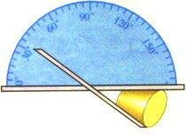
练习：
1.若∠1与∠2是对顶角，∠1=16⁰，则∠2=_____；
若 ∠3与∠4是邻补角，则∠3+∠4 =______
2.若∠1与∠2为对顶角，∠1与∠3互补，则 ∠2+∠3=_____
3.图中是对顶角量角器，你能说出用它测量角的原理吗？

Slide 12
例1：如图,直线a、b相交。
（1） ∠ 1=40⁰， 求∠2，∠3，∠4的度数。
（2） ∠1:∠2=2:7 ，求各角的度数。

Slide 13
1.如图3，∠2与∠3为邻补角，∠1=∠2，则∠1与∠3的关系为 。
图3
2.已知两条直线相交成的四个角，其中一个角是90⁰，其余各角是_____ 。
3.如图4，三条直线a，b，c相交于点O，∠1=40⁰，∠2=55⁰，则∠3=_____.
图4

Slide 14
4.如图，已知直线AB，CD相交于点O，OA平分∠EOC，∠EOC=70⁰，求∠BOD，∠BOC的度数。

Slide 15
知识回顾：
角的名称
位置关系
性质
相同点
不同点
邻补角互补
对顶角没有公共边而邻补角有一条公共边；两条直线相交时，一个角的对顶角只有一个，而一个角的邻补角有两个
1.有公共顶点
都有一个公共顶点，它们都是成对出现的
邻补角
2.有一条公共边
3.另一边互为反向延长线
1.有公共顶点
对顶角相等
对顶角
2.没有公共边
3.两边互为反向延长线

Slide 16
思考题：
两条直线相交于一点，有几对对顶角？
三条直线相交于一点，有几对对顶角？
四条直线相交于一点，有几对对顶角？
n 条直线相交于一点，有几对对顶角？

Slide 17
一、选择
1.下列说法中，正确的个数为 （ ）
⑴有公共顶点，没有公共边的两个角是对顶角
⑵相等的两个角是对顶角
⑶如果两个角是对顶角，那么这两个角相等
⑷如果一个角的两边分别是另一个角两边的反向延长线，这两个角是对顶角
⑸如果两个角不相等，那么这两个角不是对顶角
A、1个 B、2个 C、3个 D、4个

Slide 18
2.下列四个说法中，正确的说法有（ ）
⑴相等且互补的两个角都是直角
⑵两个角互补，则它们的角平分线的夹角为直角
⑶两个角互为邻补角，则它们角平分线的夹角为直角
⑷一个角的两个邻补角是对顶角
A、0个 B、1个 C、2个 D、3个

Slide 19
二、 填空
一
1、一个角的对顶角有 个，邻补角最多有
个，而补角则可以有 个。
两
无数
∠DOB
2、右图中∠AOC的对顶角是 ,
邻补角是 .
∠AOD和∠COB
D
A
3、如图，直线AB、CD相交于O，∠AOC=80°∠1=30°；求∠2的度数.
1
)
)
E
2
O
C
B

Slide 20
达标测试
一、判断题
1、有公共顶点且相等的两个角是对顶角。（ ）
2、两条直线相交，有两组对顶角。 （ ）
3、两条直线相交所构成的四个角中有一个角是直角，那么其余的三个角也是直角。 （ ）
√

Slide 21
如右图直线AB、CD交于点O，OE为射线，那么（ ）
A、∠AOC和∠BOE是对顶角；
B、∠COE和∠AOD是对顶角；
C、∠BOC和∠AOD是对顶角；
D、∠AOE和∠DOE是对顶角。
A
D
O
C
B
E

Slide 22
E
三、填空
如图1,直线AB,CD交EF于
点G,H,∠2=∠3,∠1=70度.
求∠4的度数。
G
1
A
B
2
3
H
C
D
4
图1
F

Slide 23
四、解答题
直线AB、CD交于点O，OE是∠AOD的平分线，已知∠AOC=50°。求∠DOE的度数。
E
D
A
C
O
图2
B

Slide 24
2.如图，直线AB、CD相交于点O,
若∠AOD比∠AOC大40°,
则∠BOD =_____ ；
若∠AOD = 2∠AOC,则∠BOC =__；
若∠AOD =∠AOC，则∠BOD = _____.

Slide 25
3.如图，直线AB、CD、EF相交于O，若∠1 = 20°，∠2 = 40°，则∠3 = ，∠4 = ，∠5 = ，∠6 =____.

Slide 26
4.若直线AB、CD相交于O，∠AOC与∠BOD的和为220°，则∠BOD的度数为_____.

Slide 27
5.如图，图中对顶角共有 （ ）
A、6对 B、11对 C、12对 D、13对

Slide 28
6.如图直线a、b相交，∠1=2∠2，
求∠1，∠2，∠3，∠4的度数

Slide 29
7.如图直线AB、CD相交于点O，OE平分∠BOD，若∠3∶∠2 = 8∶1， 求∠AOC的度数

Slide 30
8. 如图∠AOD=90°,OD为∠BOC的平分线,OE为BO的延长线,若∠AOB=40°,求∠COE的度数

Slide 31
观察下列各图，寻找对顶角（不含平角)
⑴ 如图a，图中共有 对对顶角
⑵ 如图b，图中共有 对对顶角
⑶ 如图c，图中共有 对对顶角
⑷ 研究⑴～⑶小题中直线条数与对顶角的对数之间的关系，若有n条直线相交于一点，则可形成 对对顶角
⑸ 若有2008条直线相交于一点，则可形成 对对顶角。

